Slide 1

基于多普勒超声的水下对底计量单元构建及实验研究
研究生毕业论文开题答辩
信息科学与技术学院
答辩人： 凡玉心
指导老师： 吴乃龙

Slide 2

研究背景及意义
基本原理
研究内容
目录
研究方法
现有成果及后续计划

Slide 3
研究背景及意义
1. 水下速度测量的最有效的手段，结果准确。
2.扩大了水下机器人的活动范围限制。
3.融合其他传感器，实现水下精确导航。
4. DVL的特性和功能的学术资源匮乏。
5.商业DVL目前相当昂贵。

Slide 4
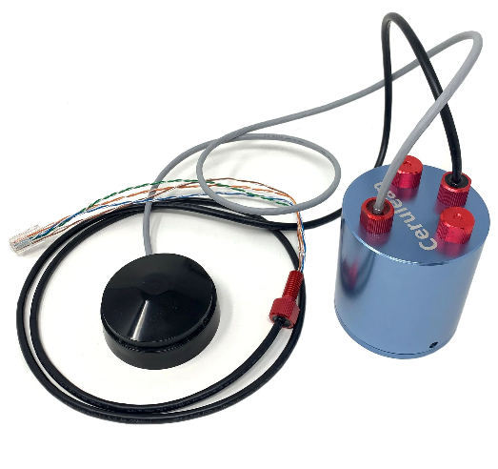
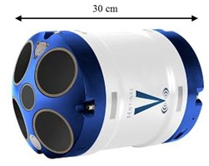
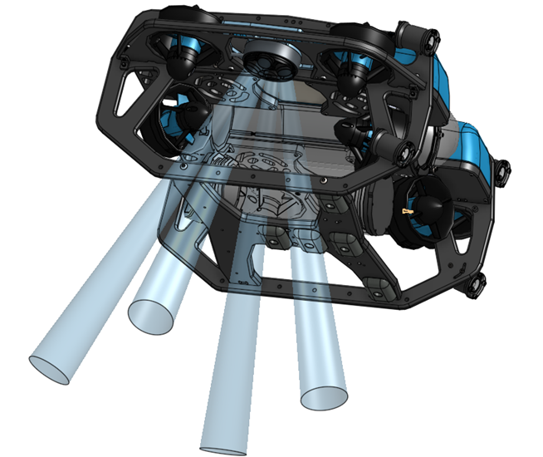
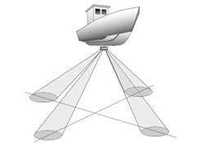
研究背景及意义
ADCP
DVL
DVL安装示意图
janus布局示意图

Slide 5
研究背景及意义
估计频率的方法 | 存在的不足
最大似然(ML) | 要定位周期图频谱谱峰的位置
FFT | 性能并不理想
具有chirping窗口的自适应短时傅立叶变换算法 | 广泛应用于频率估计，特别是对于低信噪比。
最小二乘估计器 | 需要解决相位模糊问题，该估计器在低 SNR 时性能很难满足
延迟采样间隔的相位差分估计器为基础，不同延迟和不同权重的时域频率估计器 | 以限制频率估计范围或增加计算量为前提
循环频率估计器 | 增加计算复杂性为代价
过零检测法 | 当信噪比较低时精度不能令人满意
自适应法 | 需要一定的自适应时间
神经网络 | 需要大量的训练数据

Slide 6
研究背景及意义
1） FPGA：可以实现高速的采样和频移计算，其并行计算的能力使得它适合处理大量的实时数据流。
2） DSP：适合处理复杂的信号处理算法，而且具有更高的计算效率和功耗效率。
3） 其他（如STM32等）：能够在某种程度上满足多普勒测速系统的要求。

Slide 7
基本原理
DVL工作原理：
1） 从每个传感器轴发出振荡声学信号。
2） 对返回的信号进行采样。
3） 确定每个传感器的发送信号和返回信号之间的频移。
4） 使用频移确定DVL每个传感器轴的速度。
5） 使用这些速度中的每一个来确定整个DVL沿其坐标轴的速度。

Slide 8
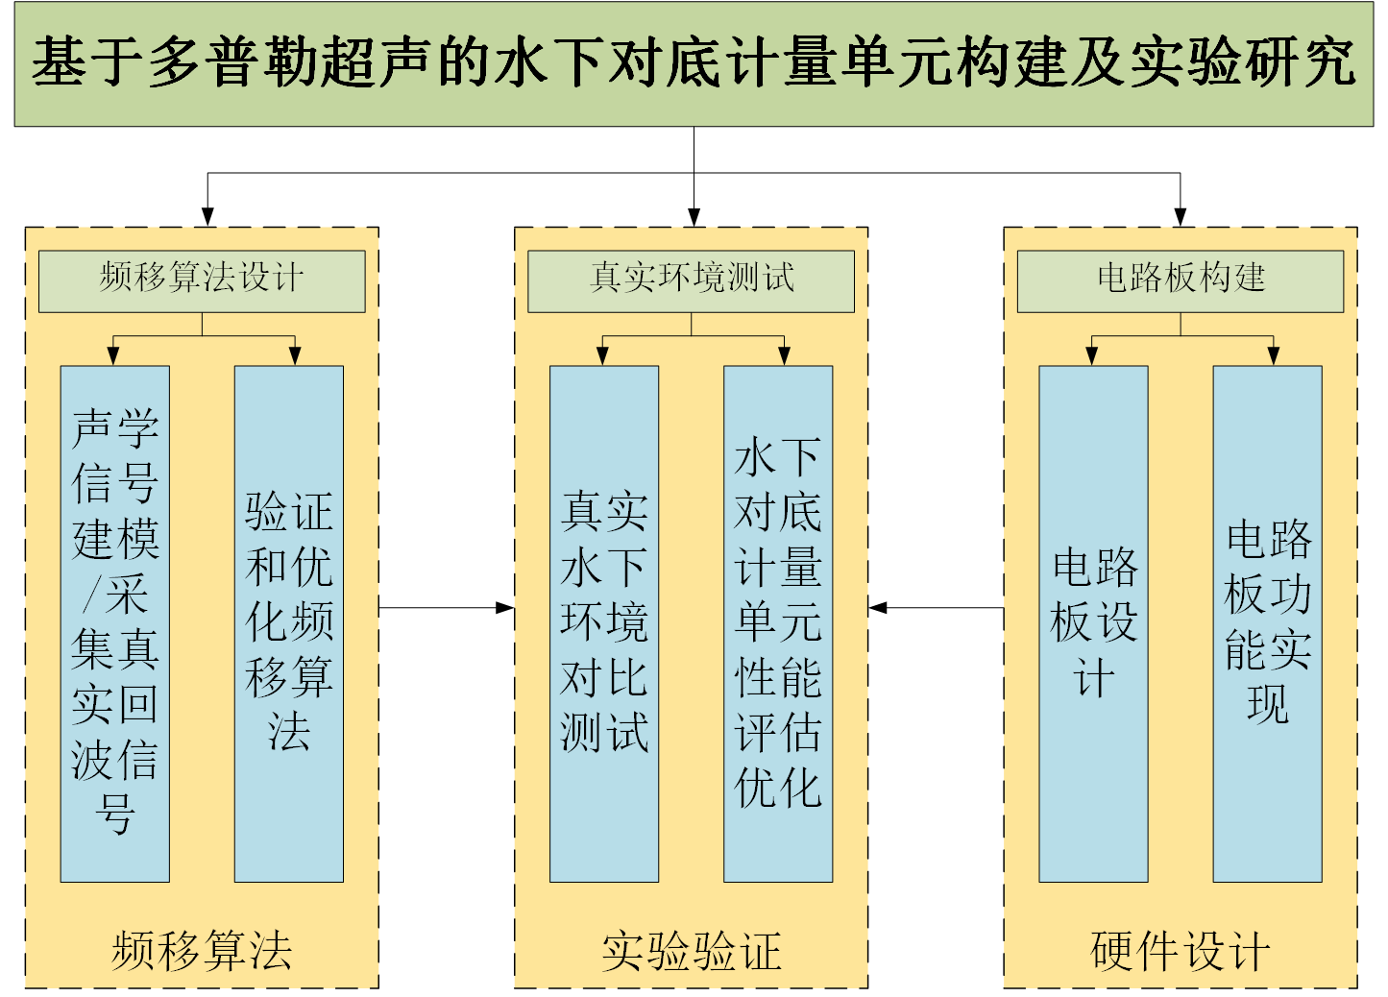
研究内容

Slide 9
研究方法
频移算法：

Slide 10
研究方法

Slide 11
研究方法

Slide 12
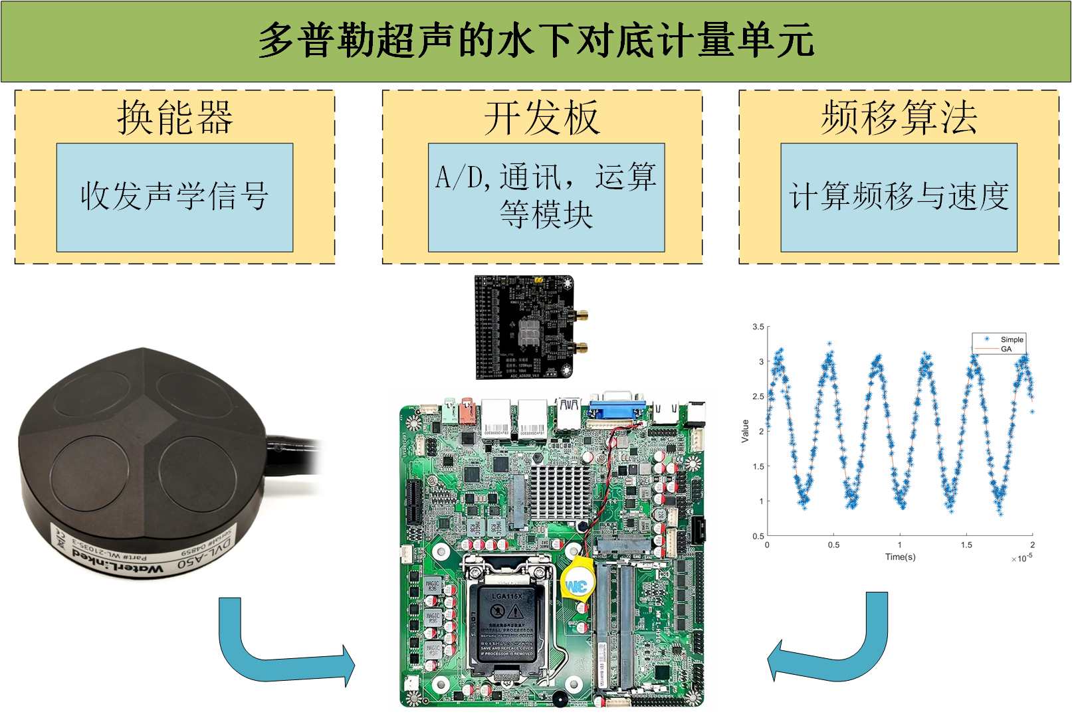
研究成果及后续计划

Slide 13
现有成果及后续计划
时间 | 计划进度
2023.6—2023.11 | 1.建立多普勒超声模型，优化求解算法，完成仿真实验。
2023.11—2024.2 | 1.利用已有设备完成真实回波的数据采集，验证并优化算法的可靠性。
2024.3—2023.09 | 1.完成多普勒超声的水下对底计量单元的设计及搭建。 2. 完成程序设计及算法移植。
2024.10—2025.3 | 1.进行真实环境下实验，验证水下对底计量单元的。 2.改进优化设计，多种环境条件验证。
2025.3—2025.5 | 1.汇总实验数据，完成论文。 2.准备毕业答辩。

Slide 14

感谢您的聆听！

